Slide 1



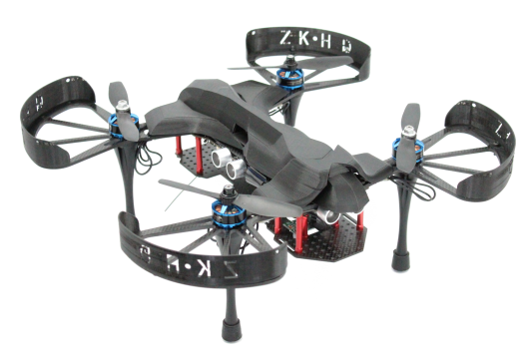

虚拟机配置及使用

Slide 2
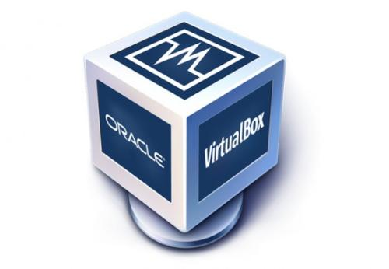

虚拟机
虚拟机（Virtual Machine）指通过软件模拟的具有完整硬件系统功能的、运行在一个完全隔离环境中的完整计算机系统。
虚拟系统通过生成现有操作系统的全新虚拟镜像，它具有真实windows系统完全一样的功能，进入虚拟系统后，所有操作都是在这个全新的独立的虚拟系统里面进行，可以独立安装运行软件，保存数据，拥有自己的独立桌面，不会对真正的系统产生任何影响 ，而且具有能够在现有系统与虚拟镜像之间灵活切换的一类操作系统
Notes:
简而言之，虚拟机的作用就是在电脑上虚拟出了一个新的计算机环境，可以再跑一个操作系统，MAC OS、Windows、Linux都可以。
Vmware和Virtual Box 是使用比较广泛的两种虚拟机。
其中Vmware操作更便捷，界面更友好，使用更广泛，推荐学生以后使用Vmware。
下面分别是两种虚拟机的安装使用教程

Slide 3
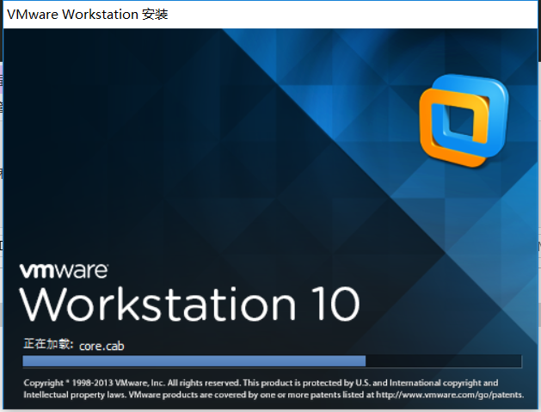
Vmware安装
1.打开Vmware安装程序

Slide 4
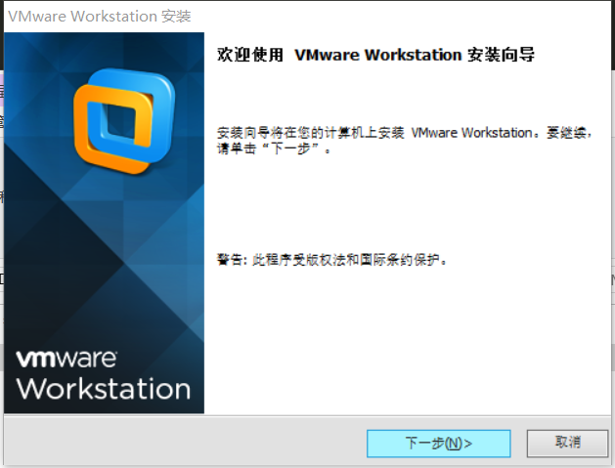
Vmware安装
2.点击下一步开始安装

Slide 5
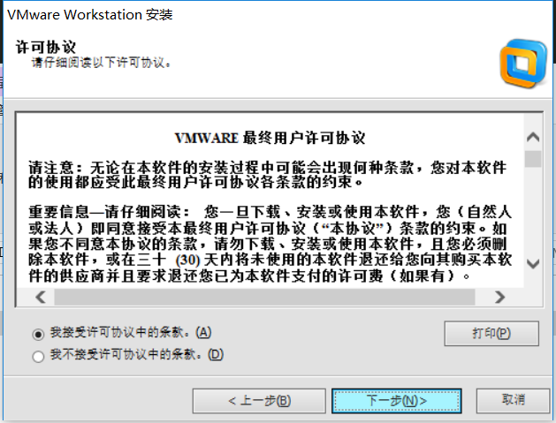
Vmware安装
3.接受许可协议，点击下一步

Slide 6
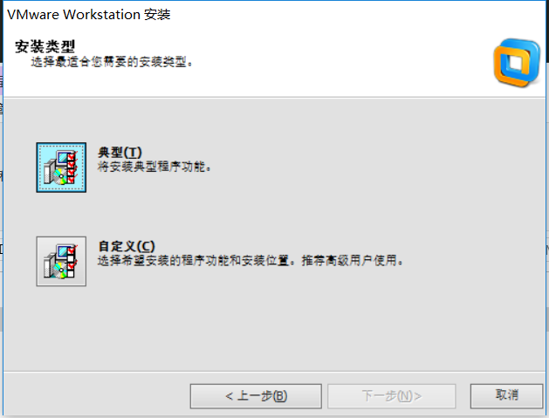
Vmware安装
4.选择“典型”，点击下一步

Slide 7
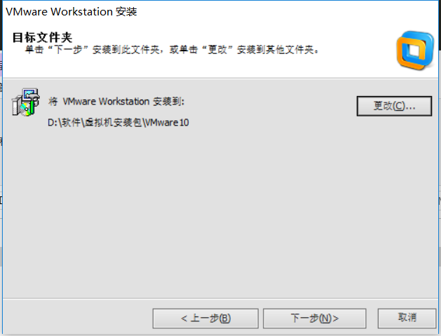
Vmware安装
5.选择安装路径，点击下一步

Slide 8
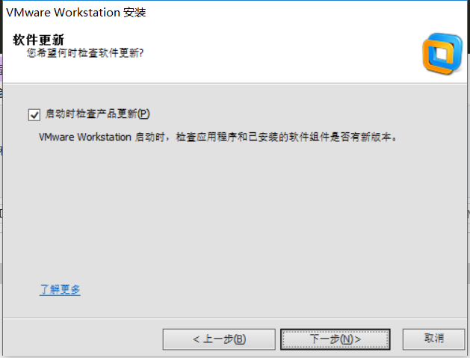
Vmware安装
6.点击下一步

Slide 9
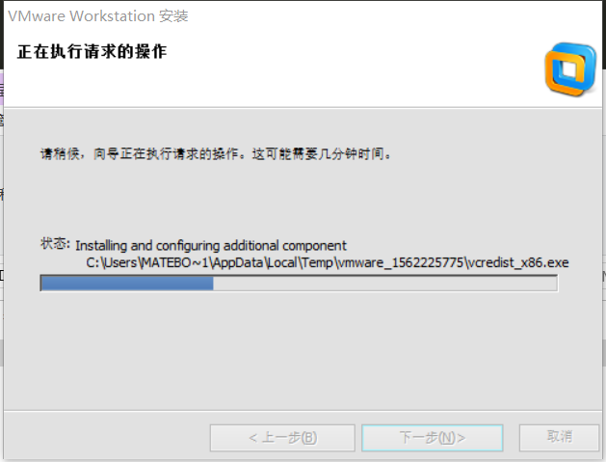
Vmware安装
7.进入此界面开始安装

Slide 10
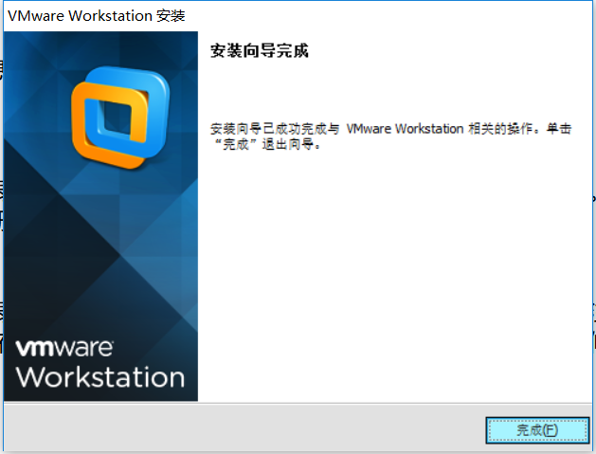
Vmware安装
8.点击完成

Slide 11
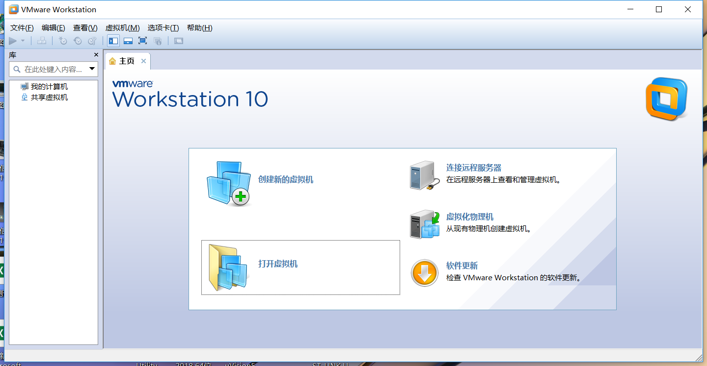
Vmware使用
1.打开软件，进入如下界面，点击打开虚拟机

Slide 12
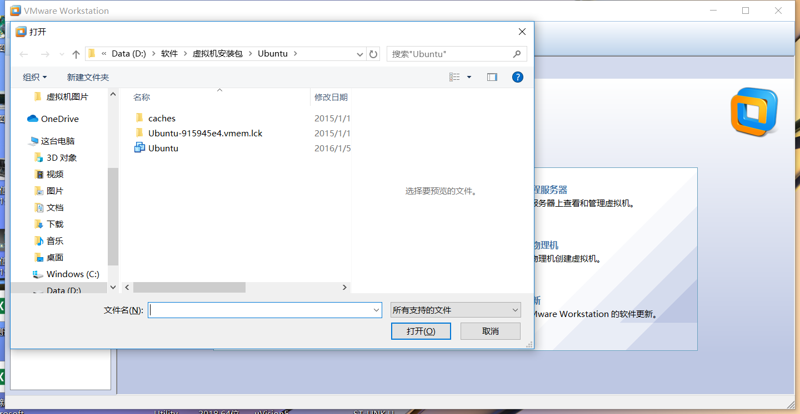
Vmware使用
2.进入目录，找到电脑中保存的操作系统镜像（以Ubuntu为例）

Slide 13
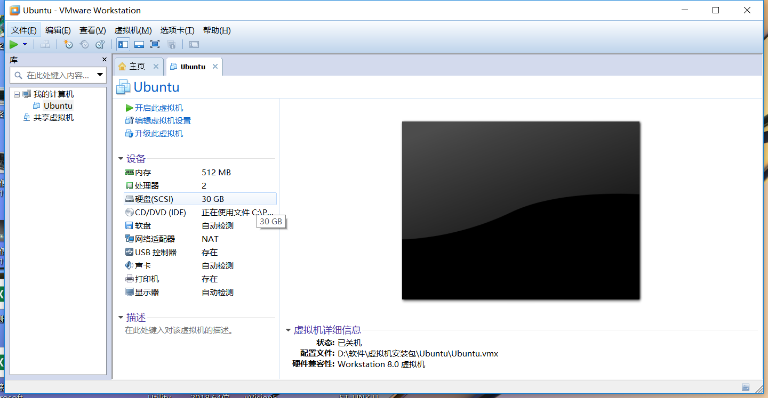
Vmware使用
3.选择好Ubuntu系统镜像后，进入如下界面，点击“开启此虚拟机”正式开始运行

Slide 14
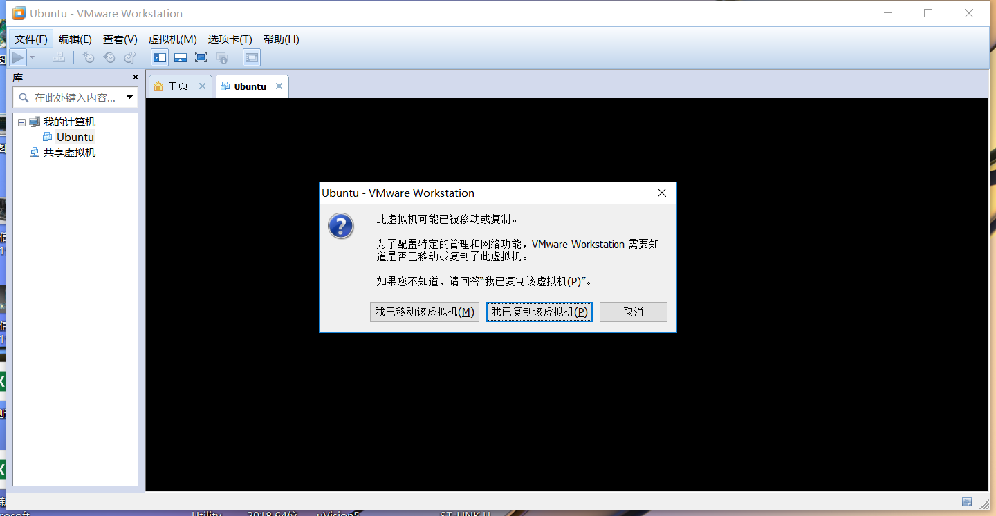
Vmware使用
4.点击“我已复制该虚拟机”即可

Slide 15
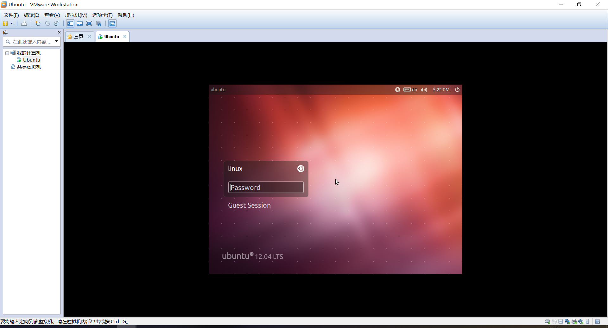
Vmware使用
5.进入如下界面，Ubuntu已开启

Slide 16
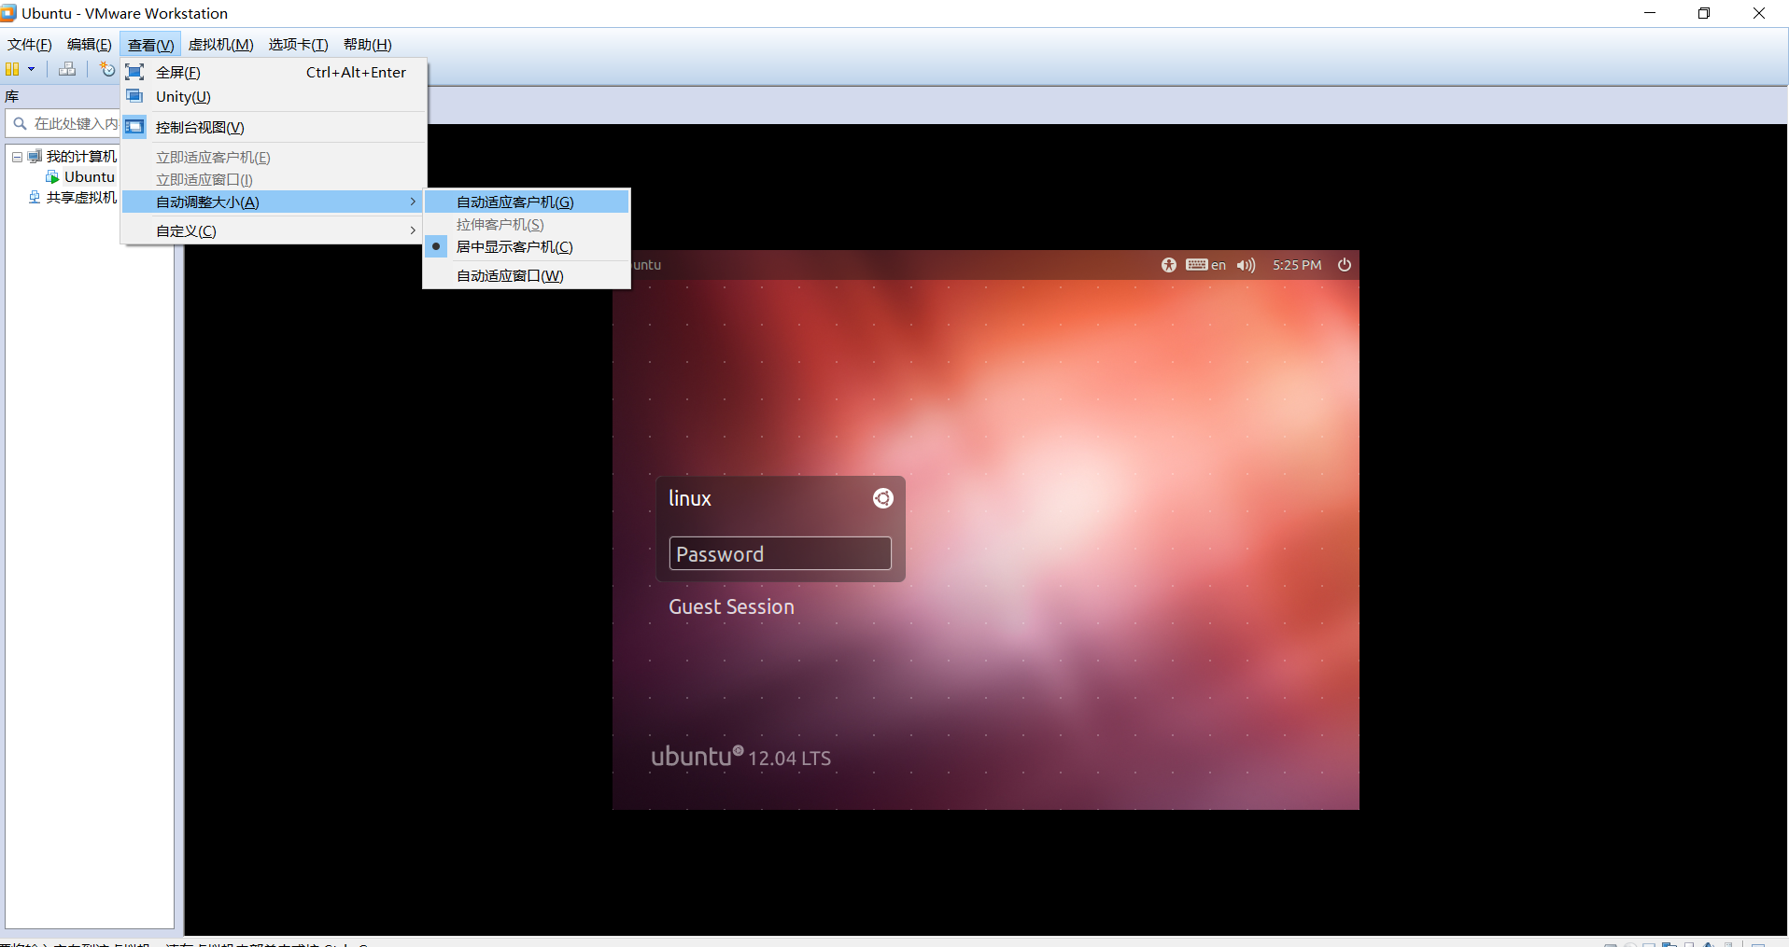
Vmware使用
6.点击“查看->自动调整大小->自动适应客户机”调整屏幕大小

Slide 17
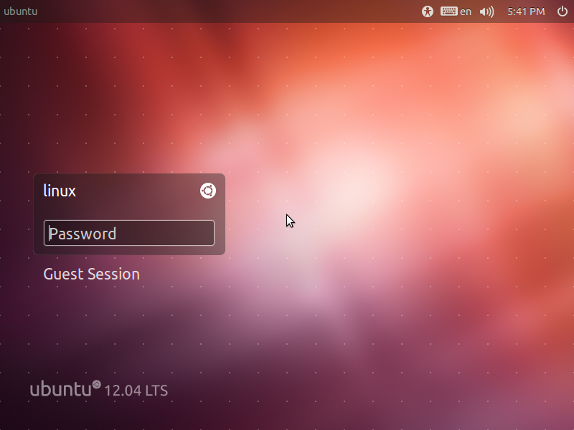
Vmware使用
7.新安装的Ubuntu系统默认用户名为“Linux”，默认密码（password）为1，输入密码

Slide 18
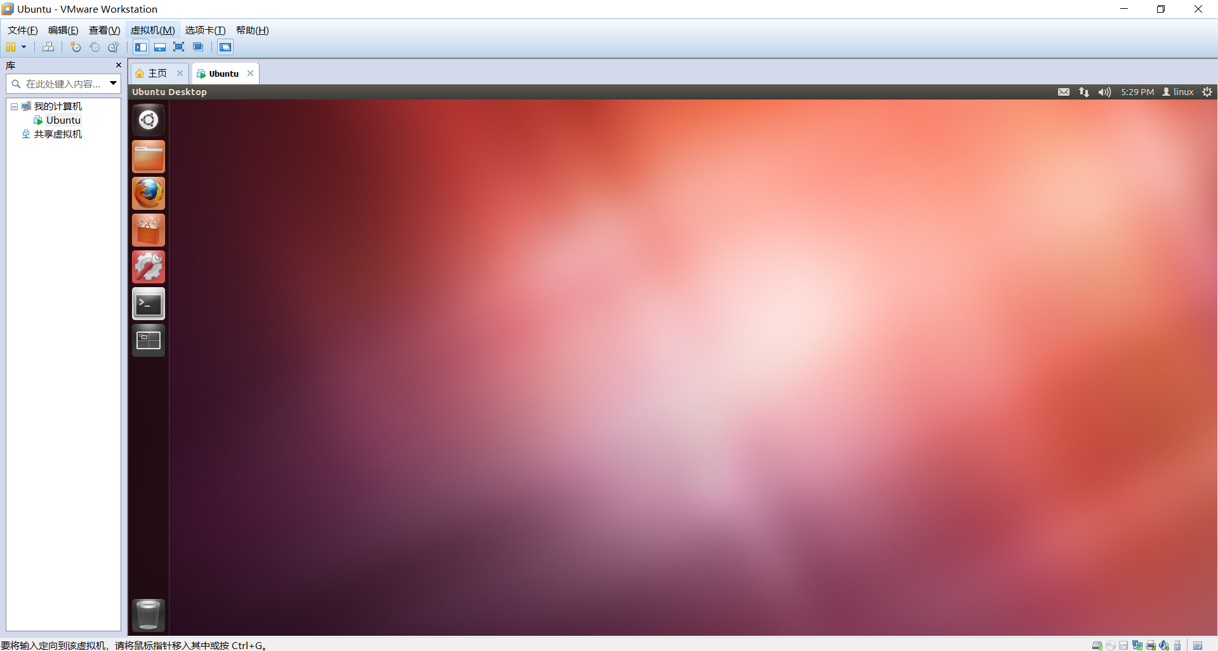
Vmware使用
8.如下图所示，相当于正常电脑开机完成进入图形界面。左边菜单栏依次显示“搜索”、“文件资源管理器”、“火狐浏览器”、应用市场、“设置”、“Terminal”等程序。其中“Terminal”相当于Windows系统下的“CMD”，通常在此程序中进行软件开发。

Slide 19
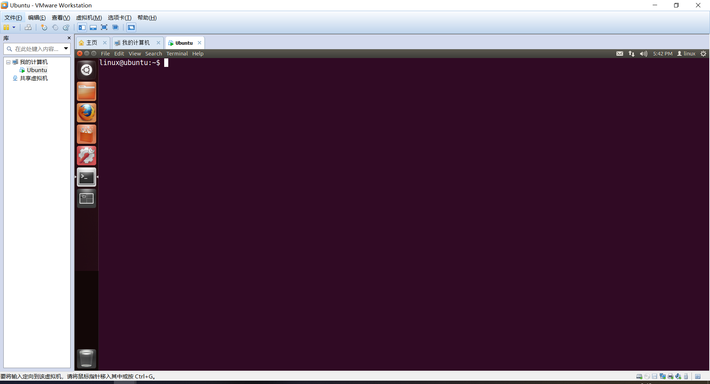
Vmware使用
9.点击“Terminal”进入以下界面，通常我们使用Linux系统（Ubuntu是其中一种）都在此界面下完成各类操作。

Slide 20
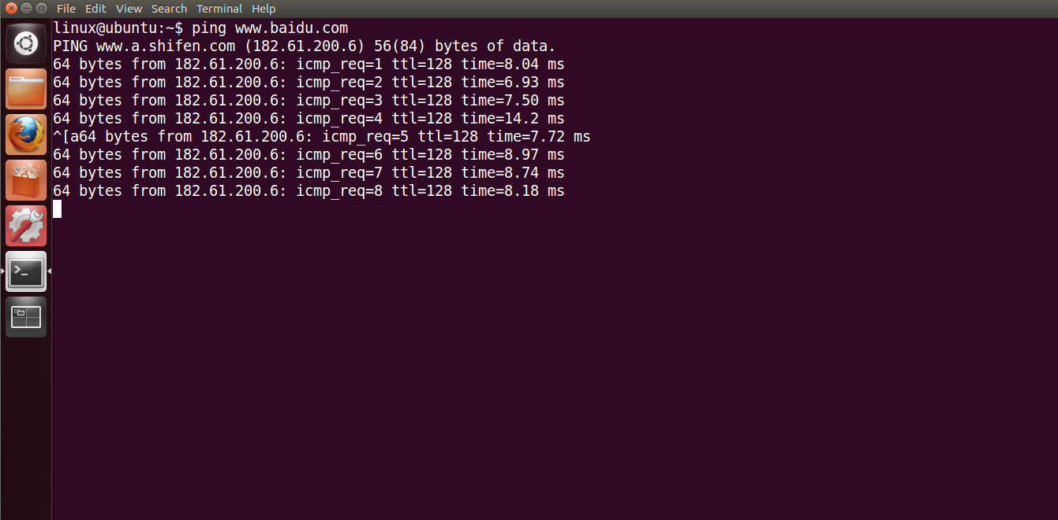
Ubuntu网络配置
10.既然我们现在用虚拟机模拟出了一台计算机跑了个操作系统，那么正常系统的所有功能他都应该具备，包括联网。
介绍一个命令：ping + 网址 。
功能：检查当前网络状态
如下图，我们输入“ping www.baidu.com”，ping一下百度，如果出现以下内容说明系统和百度服务器之间有数据来往，即网络连接正常。

Slide 21
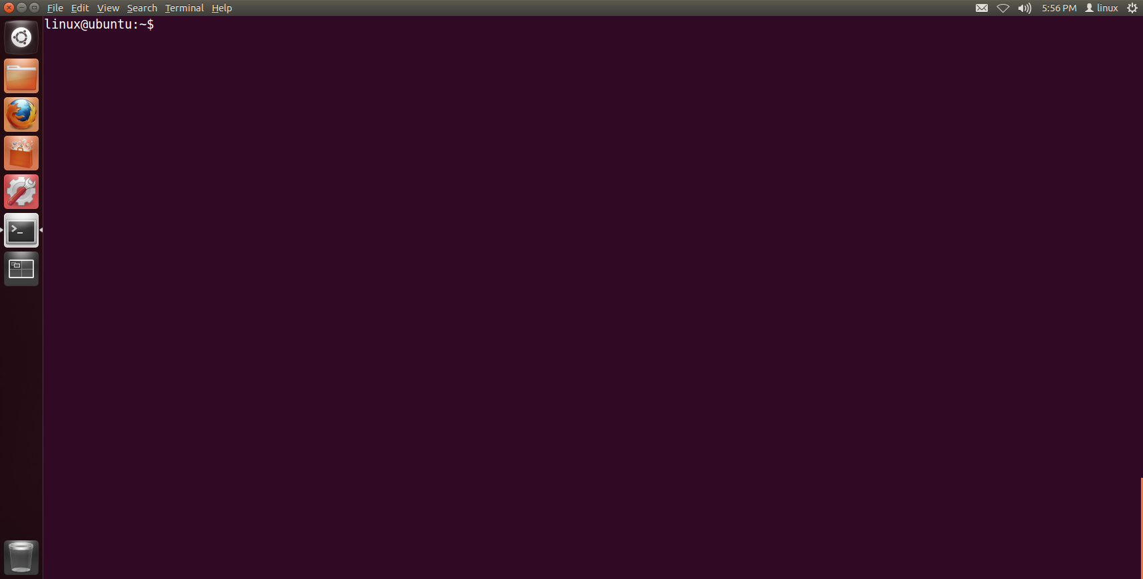
Ubuntu网络配置
11.如果箭头所示位置是一个空扇形而不是上下箭头，说明现在系统无法联网，可以通过图形界面进行联网。

Slide 22
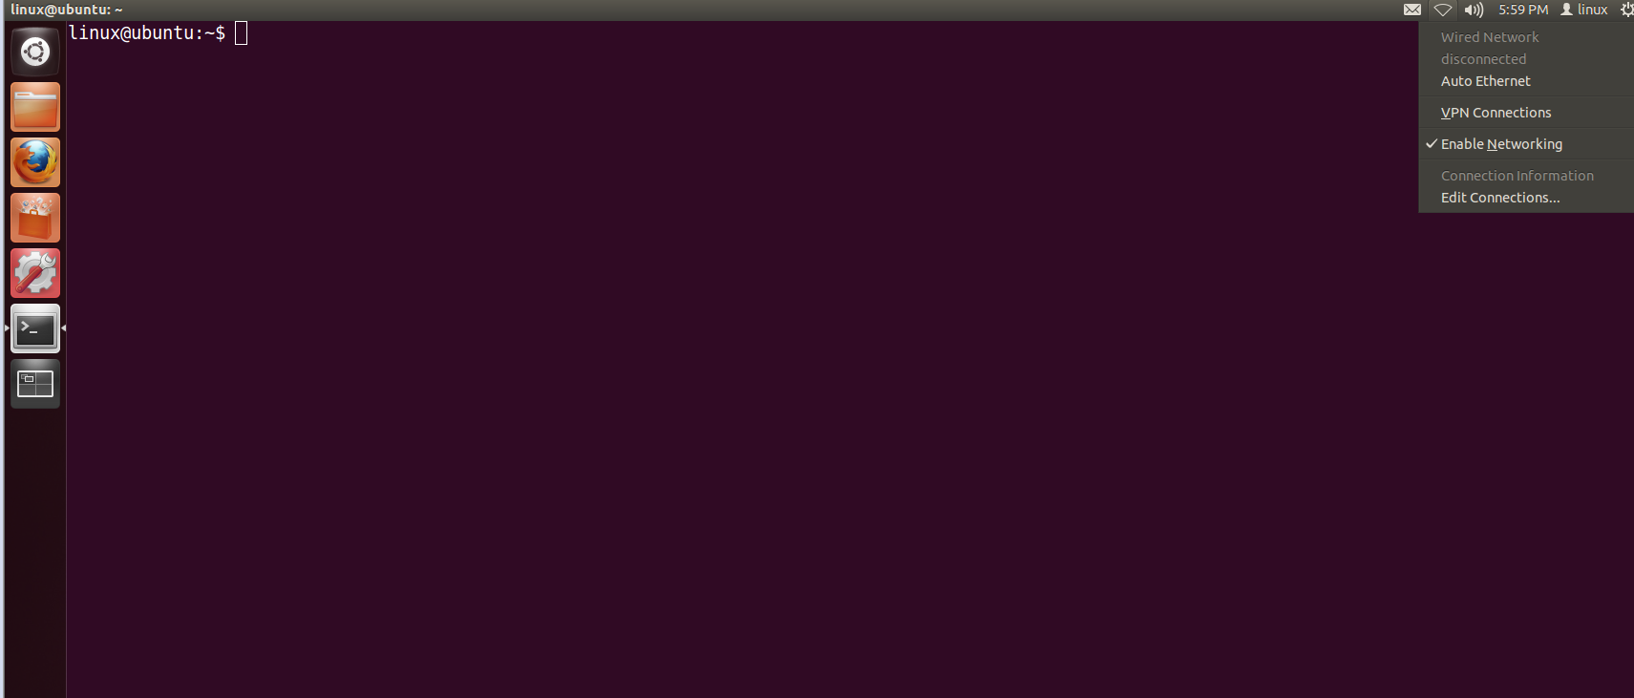
Ubuntu网络配置
11.点击空扇形，选择“Edit Connection”

Slide 23
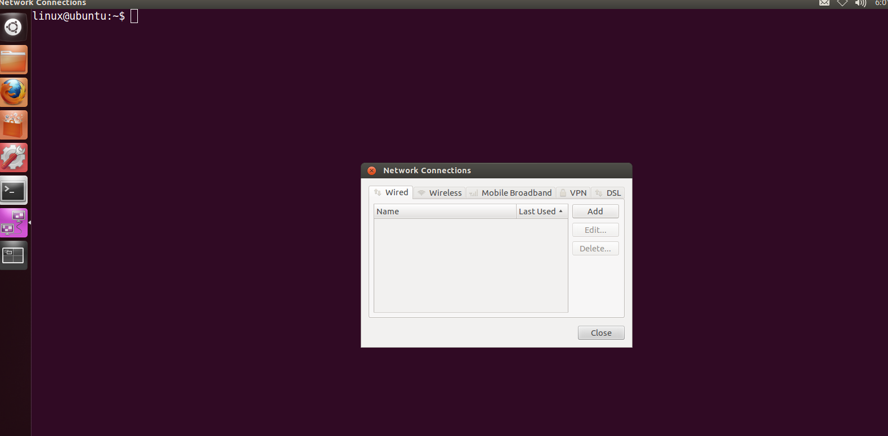
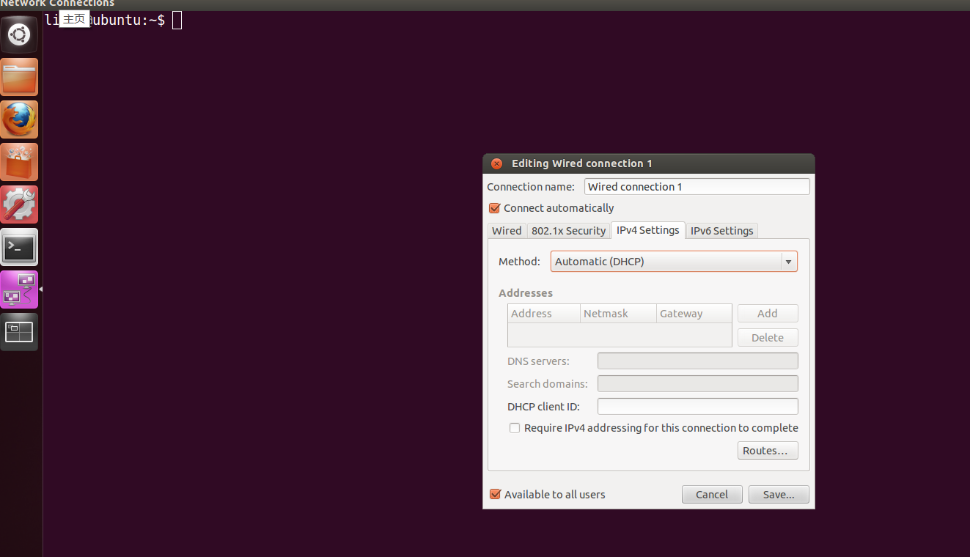
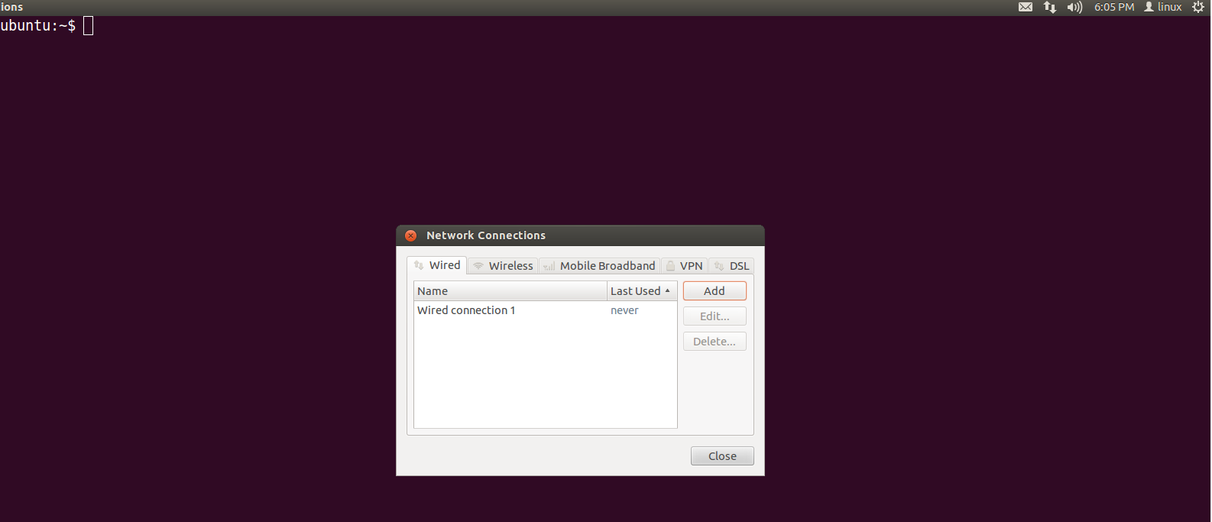
Ubuntu网络配置
12.点击“add”，在“IPV4 Settings”界面选择“Automatic（DHCP）”，意为自动配置网络，点击“save”。此时会发现空扇形变成了上下箭头，界面中出现了新的连接，说明此时系统已经联网。

Slide 24
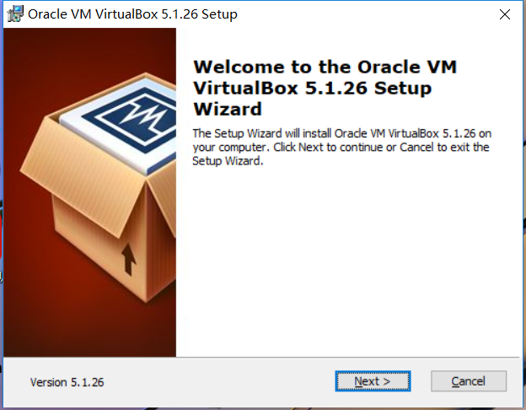
Virtual Box安装
1.以“Virtual Box 5.1.26”安装包为例。打开安装程序，如下图，点击next

Slide 25
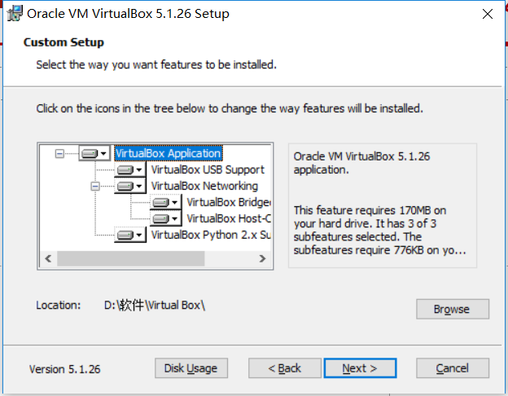
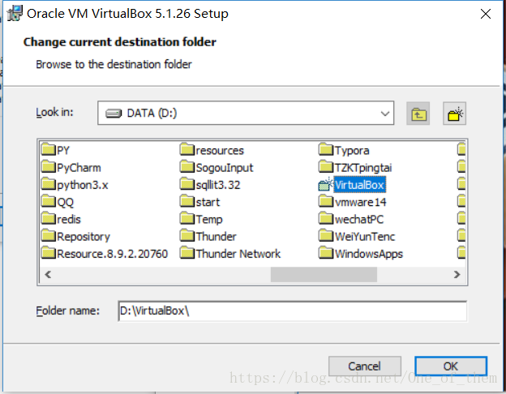
Virtual Box安装
2.
点击Browse, 选择一个路径为VirtualBox的安装路径, 这里最好不要安装在C盘(可在其他盘创建一个文件夹).
选择完成后点击OK, 然后再点击next进入下一步.

Slide 26
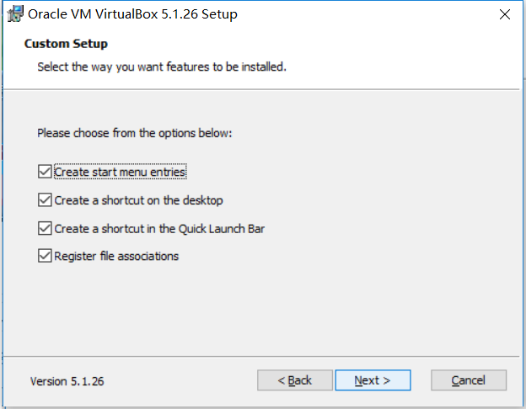
Virtual Box安装
3.点击next进入下一步

Slide 27
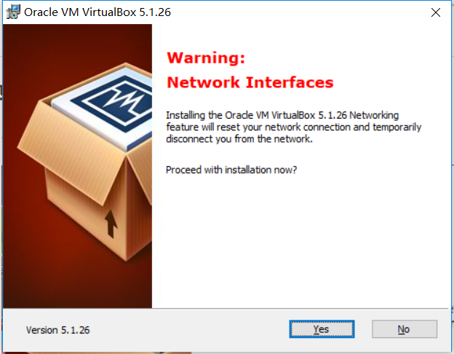
Virtual Box安装
3.点击yes, 进入下一步

Slide 28
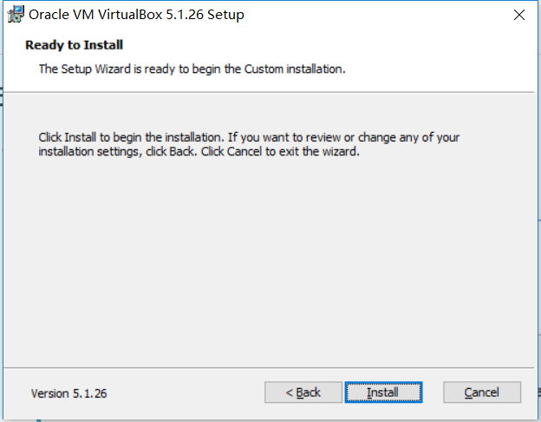
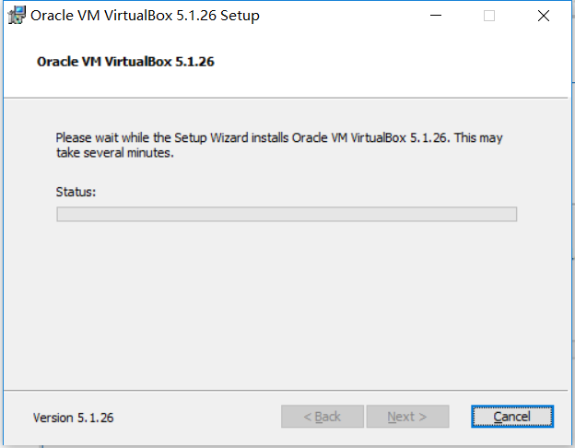
Virtual Box安装
3.点击install, 进入安装. 如果在安装过程中出现弹窗, 点击yes或者安装就可以了.

Slide 29
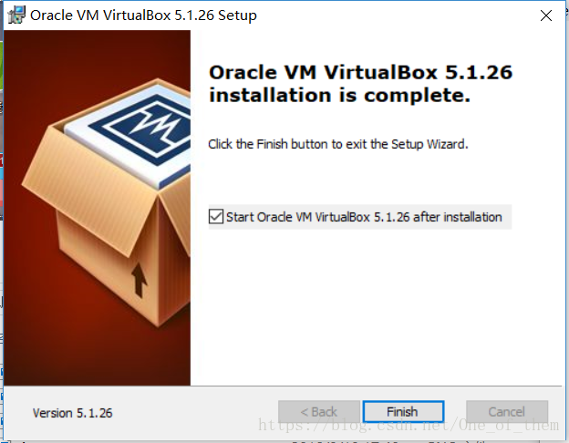
Virtual Box安装
4.点击Finish完成安装.

Slide 30
Virtual Box简单配置
1.双击打开VirtualBox. 如有提示更新内容的弹窗, 可以选择性的关闭.
2.进入VirtualBox后, 在左上角有一行菜单栏, 点击"管理"->选择"全局设置"->选择"常规"->更改"默认虚拟电脑位置"的路径->点击"OK".提示: "默认虚拟电脑位置"为虚拟系统存放位置, 强烈建议将路径改为非系统盘(系统盘为C盘)的其他盘下的文件路径. 这里我在D盘的VirtualBox中新建了一个xuni文件. eg: D:\VirtualBox\xuni
3.同上, 进入"全局设置"->选择左边选项中的"更新"->去掉"检查更新"的勾勾(即’√’)->点击"OK".

Slide 31
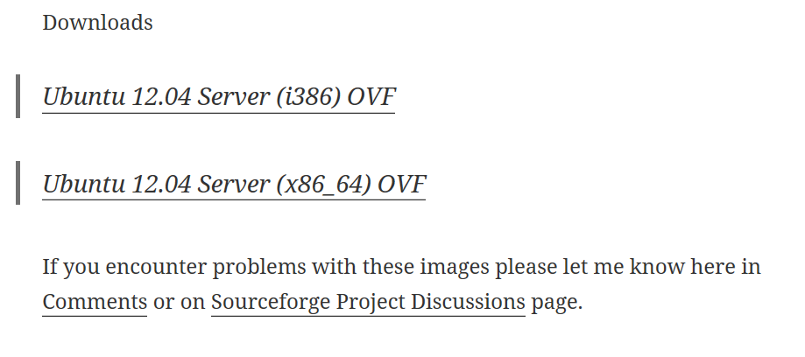
Virtual Box导入Ubuntu
1.双击打开VirtualBox. 如有提示更新内容的弹窗, 可以选择性的关闭.
2.在该网址下载Ubuntu系统，解压后可获得导入系统所需的OVF文件（本例以 i386示范）：
https://ipnet.xyz/2013/09/ubuntu-ovf-images-for-download/

Slide 32
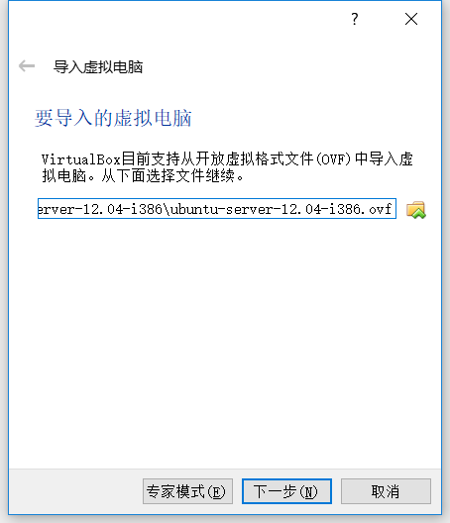
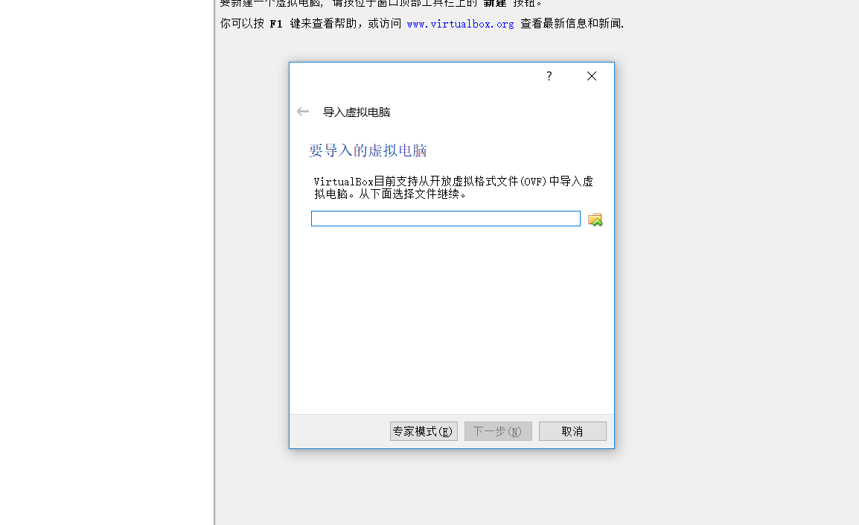
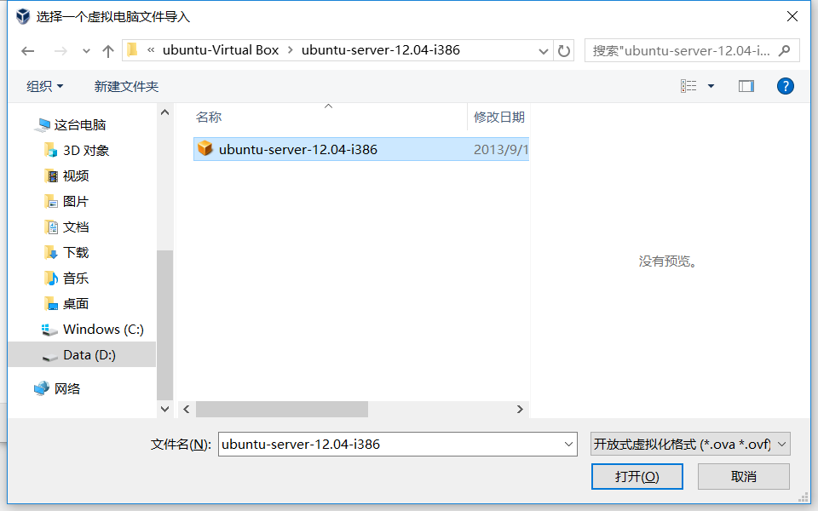
Virtual Box导入Ubuntu
3.在左上角有一行菜单栏, 点击"管理"->选择"导入虚拟电脑"->然后找到我们已经准备好了的虚拟系统的路径->点击"下一步"->等待导入完成即可.

Slide 33
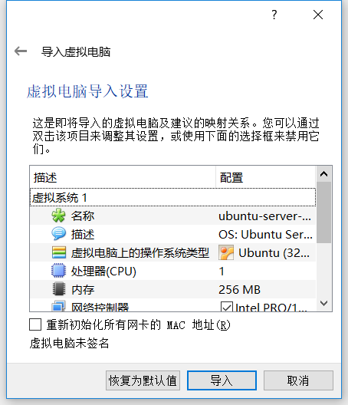
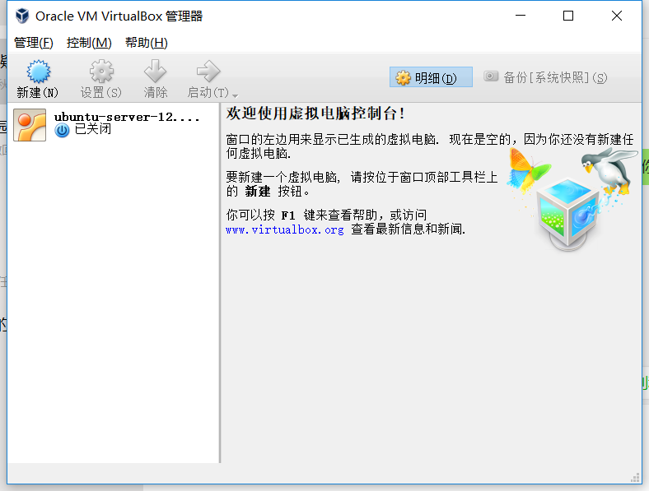
Virtual Box导入Ubuntu
4.导入完成后, 主界面的左侧会有一个对应的选项存在(也就是我们导入的虚拟系统), 双击即可启动虚拟系统.

Slide 34
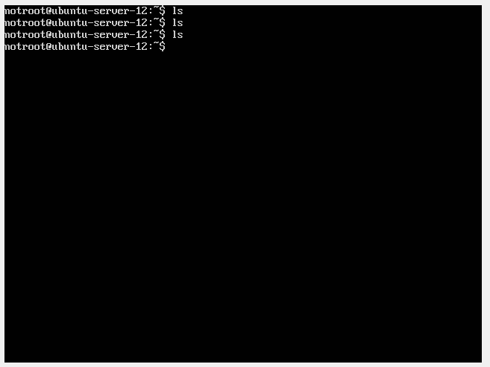
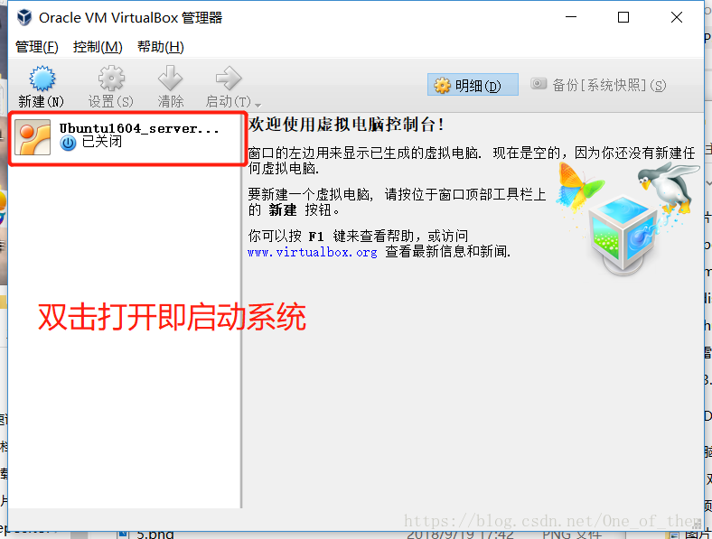
Virtual Box导入Ubuntu
5.双击启动后可以在右侧栏“描述”中看到用户名和密码，同时在上面Ubuntu网址中也有Username和Password，用户可据此登陆

Slide 35
感谢观看！

